Slide 1
同欣電子
2021年第二季
法人說明會
2021年8月13日

Slide 2
免責聲明
本簡報資料所提供資訊，包含前瞻性看法。這些前瞻性看法可能因風險、不確定性與假設等的不同狀況而超出我們的判斷，實際結果將可能與此看法有重大出入。由於這些風險、不確定性與假設等的不同狀況，本簡報資料中的前瞻性事件與狀況可能不會依預期發生。讀者不應完全依賴此前瞻性資訊。
同欣電子工業股份有限公司(本公司)已儘可能確保本簡報資料為正確無誤且並無遺漏及過時。然而，本公司概無就有關資料之可靠性、準確性或完備性做出任何明示或暗示之聲明或保證，且對本簡報資料任何內容或因倚賴該等內容所採取行動而直接或間接引致之任何損失概不負責。未經本公司許可的情況下，不可複製、修改、重新編譯、刪減或傳送本簡報任何內容，或將任何該等內容用於商業用途。

Slide 3
項 目
財務資訊
業務資訊

Slide 4
2021年第二季合併損益
與前季比較
- 合併表達
* 2021第一季加權平均流通在外股數 :178.474百萬
* 2021第二季加權平均流通在外股數 :178.474百萬

Slide 5
2021年第二季合併損益
與去年同期比較
- 合併表達
* 2021第二季加權平均流通在外股數 : 178.474百萬
* 2020第二季加權平均流通在外股數 : 174.686百萬

Slide 6
2021年上半年合併損益
與去年同期比較
- 合併表達
* 2021上半年加權平均流通在外股數 : 178.474百萬
* 2020上半年加權平均流通在外股數 : 170.022百萬

Slide 7
2021年第二季營運成果
- 合併表達

Slide 8
2021年6月30日 合併簡明資產負債表
- 合併表達

Slide 9
項 目
財務資訊
業務資訊

Slide 10
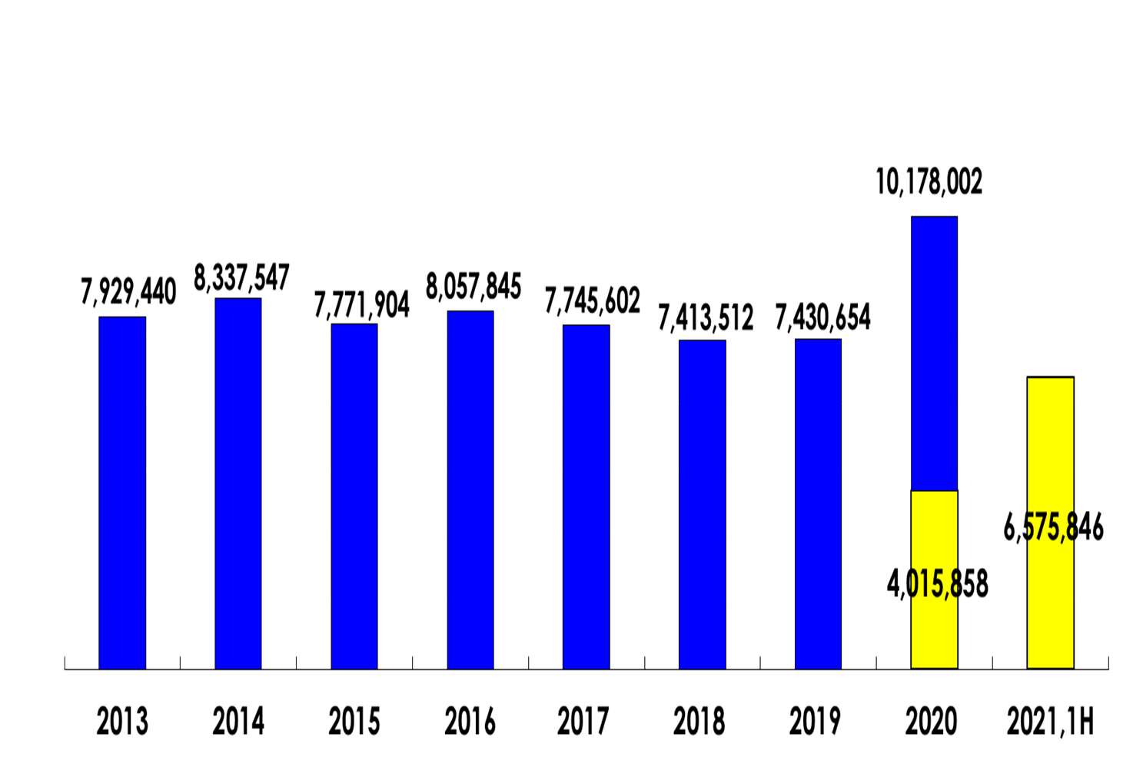
歷年營收概況
- 合併表達
+5%
-7%
+4%
+37%
(單位:新台幣仟元 )
-4%
-4%
+0%
+61%
10

Slide 11
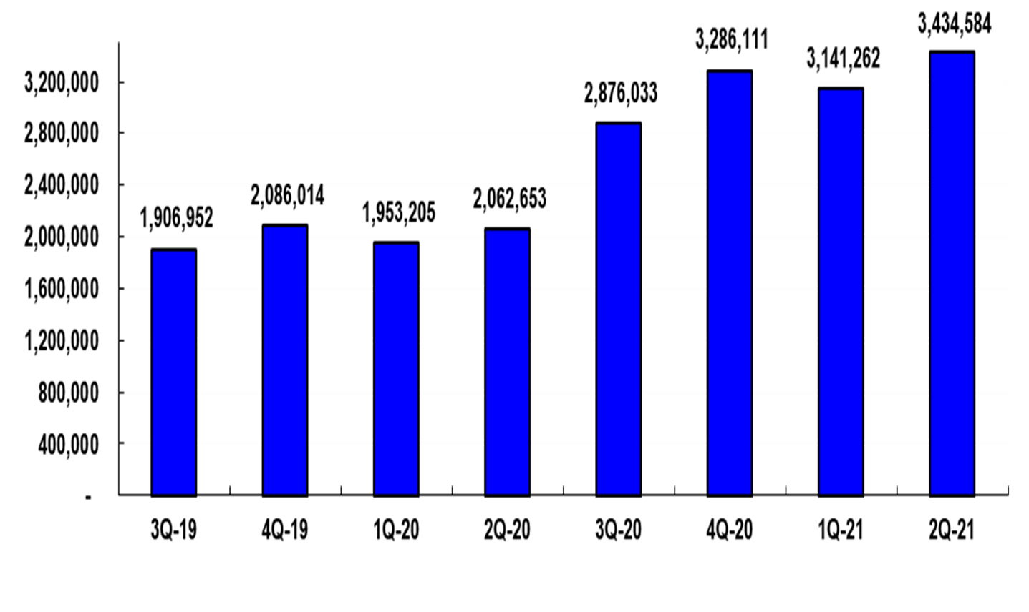
季營收概況
- 合併表達
單位:新台幣仟元
-4%
+9%
+14%
+39%
+9%
-6%
+6%
YoY%
-5%
+9%
+21%
+13%
+51%
+58%
+61%
+67%

Slide 12
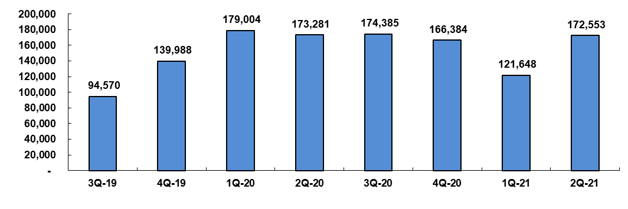
高頻無線通訊模組
- 合併表達
單位:新台幣仟元
-3%
+1%
-5%
+28%
-27%
+42%
+48%
YoY%
+34%
+91%
+113%
+105%
+84%
+19%
-32%
+0%

Slide 13
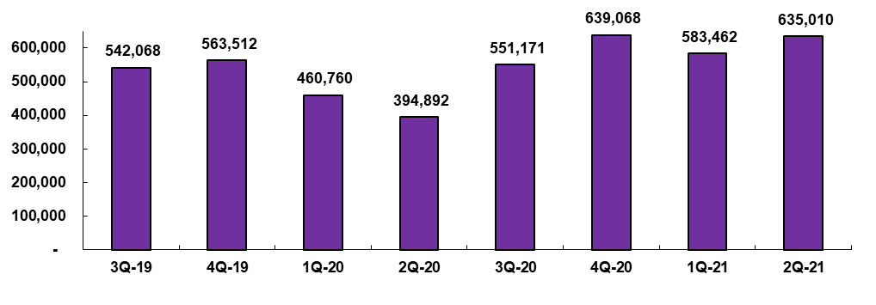
混合積體電路模組
- 合併表達
單位:新台幣仟元
-9%
+9%
+4%
+16%
-18%
-14%
+40%
YoY%
+51%
+45%
+11%
-21%
+2%
+13%
+27%
+61%
13

Slide 14
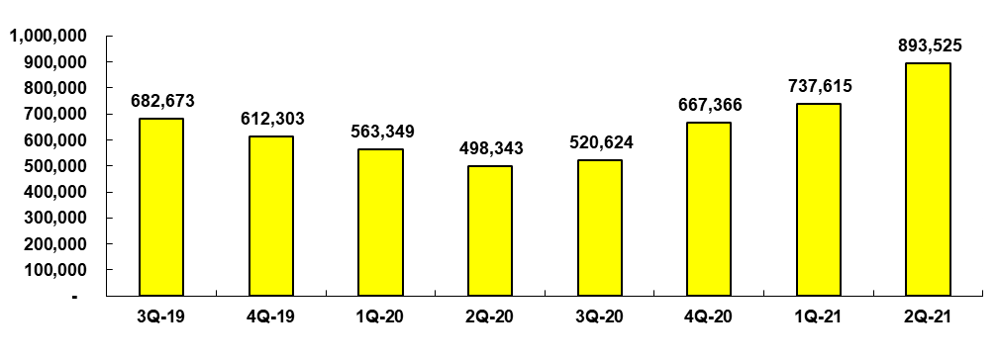
陶瓷電路板
- 合併表達
單位:新台幣仟元
+21%
+11%
-10%
-8%
+28%
-12%
+4%
YoY%
-14%
-18%
-12%
-27%
-24%
+9%
+31%
+79%

Slide 15
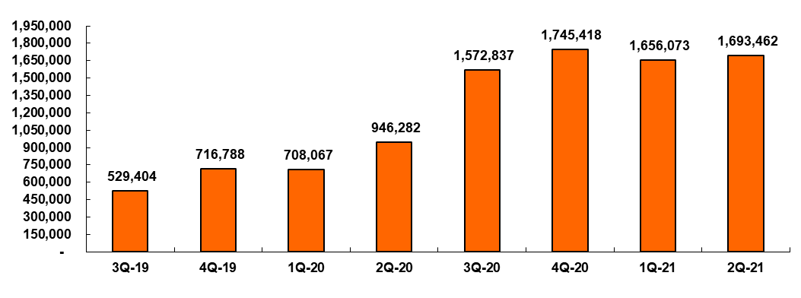
影像產品
- 合併表達
單位:新台幣仟元
+11%
-5%
+2%
+66%
+34%
-1%
+35%
YoY%
-27%
+9%
+63%
+84%
+197%
+144%
+134%
+79%
15

Slide 16
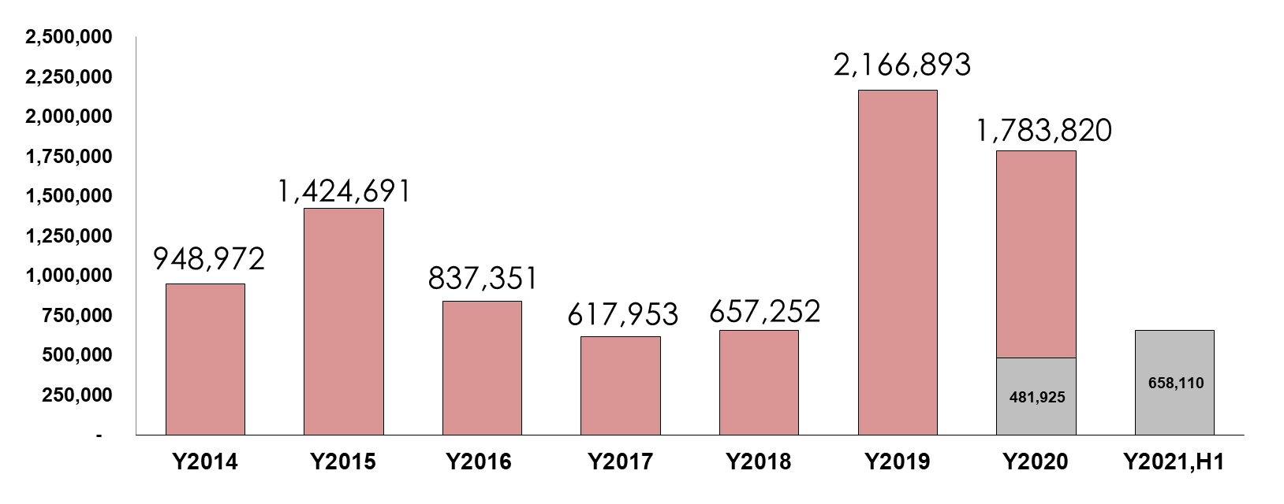
資本支出
- 合併表達
單位:新台幣仟元
-18%
+50%
-41%
-26%
+6%
+230%
+37%

Slide 17
http://www.theil.com

